Slide 1
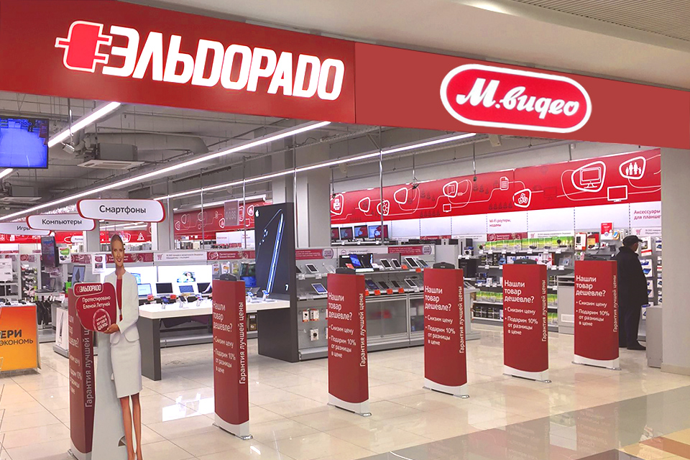
Название учебного заведения
Тема: Методологические основы социального развития торговой организации в условиях цифровой экономики (на примере группы «М.Видео-Эльдорадо»)
Выполнил:_____________________________________
_______________________________________________
______________________________________________
Проверил:______________________________________
______________________________________________
_______________________________________________
«М.Видео-Эльдорадо»
2022 год

Slide 2
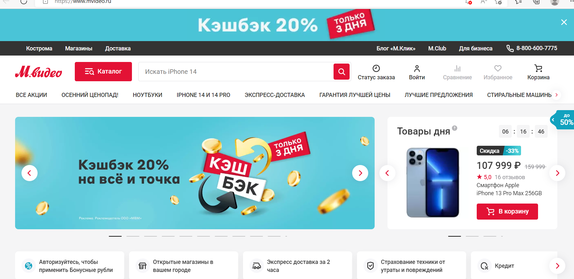
Объект исследования:
Группа М.Видео-Эльдорадо – ведущая российская компания в сфере электронной коммерции и розничной торговли электроникой и бытовой техникой
市Объект и предмет исследования
Методы социального развития организации группы компаний «М.Видео-Эльдорадо»
Предмет исследования:

Slide 3
Понятие цифровой экономики
Цифровая экономика (Digital Economy) – это экономическая деятельность, сфокусированная на цифровых и электронных технологиях, в том числе это электронный бизнес и электронная коммерция, а также производимые ими товары и услуги.
01
Цифровая экономика – это хозяйственная деятельность, в которой ключевым фактором производства являются данные в цифровом виде, обработка больших объемов и использование результатов анализа которых по сравнению с традиционными формами хозяйствования позволяют существенно повысить эффективность различных видов производства, технологий, оборудования, хранения, продажи,
доставки товаров и услуг.
02
03
Цифровая экономика – это деятельность, непосредственно связанная с развитием цифровых компьютерных технологий, в которую входят сервисы по предоставлению онлайн-услуг, электронные платежи, интернет-торговля, краудфандинг и прочее.
04
Цифровая экономика - это сочетание цифровых вычислений и экономики, и это обобщающий термин, который описывает, как традиционные виды экономической деятельности (производство, распределение, торговля) трансформируются с помощью Интернета, всемирной паутины и блокчейн- технологий.

Slide 4
Основные технологии, формирующие цифровую экономику
Облачные вычисления
Интернет вещей
Когнитивные технологии
Интеллектуальные роботы
Цифровая платформа
Это технология, которая обеспечивает доступ к компьютерным ресурсам через интернет. Не нужно покупать, хранить и обслуживать физическое оборудование - этим занимается облачный провайдер.
Объединяет устройства в компьютерную сеть и позволяет им собирать, анализировать, обрабатывать и передавать данные другим объектам через программное обеспечение, приложения или технические устройства.
Технологии, работающие с нашим познанием: оценивающие наше внимание, отслеживающие наше состояние, следящие за работой мозга и пытающиеся «понять» человека.
Это роботы, которые могут распознавать объекты и их состояние и на основе такого распознавания автоматически определять действия, которые им следует выполнить.
Это бизнес-модель, позволяющая потребителям и поставщикам связываться онлайн для обмена продуктами, услугами и информацией, включая предоставление продуктов/ услуг/ информации собственного производства.
01
02
03
04
05
Виртуальная (цифровая) валюта
Нейротехнологии
Беспроводная связь
Крипотовалюта
Блокчейн
Это тип виртуальной валюты, эмиссия («добыча», майнинг) которой основана на специфическом применении криптографичесих алгоритмов.
Это способ записывать и хранить цифровую информацию, так, чтобы ее невозможно было подделать, удалить или изменить, не привлекая к себе внимания. Блокчейн состоит из цепочки блоков.
Электронная валюта – это денежные средства не имеющие материального воплощения, которые могут использоваться как полноценный денежный знак.
Это совокупность технологий, созданных на основе принципов функционирования нервной системы.
Это связь, которая осуществляется в обход проводов или других физических сред передачи.
06
07
08
09
10

Slide 5
Понятие социального развития организации
Социальное развитие организации предполагает качественные изменения к лучшему в ее социальной среде, в тех материальных, общественных и духовно -нравственных условиях, в которых работники организации трудятся и живут.
Основные направления социального развития организации:
Улучшение эргономических, санитарно-гигиенических и иных условий работы, охраны труда и обеспечения безопасности работников.
Стимулирование эффективного труда, инициативного и творческого отношения к делу, групповой и индивидуальной ответственности за результаты деятельности.
Создание и поддержание в коллективе здоровой социально-психологической атмосферы, оптимальных межличностных и межгрупповых связей, способствующих раскрытию интеллектуального и нравственного потенциала каждой личности, удовлетворенности совместным трудом.
Рост жизненного уровня работников и членов их семей, удовлетворение потребностей в жилье и бытовом устройстве, разнообразных услугах, полноценное использование досуга.
Совершенствование социальной структуры персонала, его демографического и профессионально - квалификационного состава, в том числе регулирование численности работников, повышение их общеобразовательного и культурно-технического уровня.
Обеспечение социального страхования работников, соблюдения их социальных гарантий и гражданских прав.

Slide 6
Факторы, воздействующие на социальную среду организации
04
Система мотивации и стимулирования труда материальное вознаграждение труда и семейные бюджеты;
05
Состояние условий и охраны труда, включающие техническую вооруженность труда, соблюдение санитарно-гигиенических норм, уровень тяжести труда, обеспеченность средствами индивидуальной защиты, безопасность труда, наличие и удобство бытовых помещений;
Внешние факторы
01
06
Уровень социальной защищенности работников, обеспечиваемой мероприятиями по социальному страхованию, соблюдению социальных гарантий, установленных действующим законодательством, коллективным договором и индивидуальными трудовыми договорами;
Уровень развития экономики страны и/или региона;
02
Основные направления и содержание социальной политики государства;
07
Содержание работы, определяемое сложностью ее выполнения, возможностями творчества, применения работниками своих знаний, опыта, способностей в существующих условиях;
03
Духовно-нравственное состояние общества, которое определяет особенности трудовой морали, трудовую этику, сложившиеся традиции и нравственные устои в отношении к труду.
08
Уровень развития межличностных отношений с представителями администрации, с коллегами по работе;
01
Внерабочее время, структура его использования и способы проведения досуга оказывают существенное влияние на образ жизни работников, их нравственные ценности, гражданскую позицию.
09
Состояние организационной культуры, включающей принятые в организации социальные нормы и ценности.
02
Состояние социальной инфраструктуры, включающей комплекс объектов, предназначенных для жизнеобеспечения работников организации и членов их семей, удовлетворения социально -бытовых, культурных и интеллектуальных потребностей;
Внутренние факторы
03
Материально-технические и организационно-экономические возможности организации: ее размеры, территориальное расположение, профиль производства, объем выпускаемой продукции (оказываемых услуг), состояние основных фондов и технический уровень производства, содержание и организационные формы трудового процесса, форма собственности, финансовое положение, деловая репутация;

Slide 7
Методы социального развития организации
Наблюдение за коллективом и его деятельностью, беседы с сотрудниками и руководителями;
Обмен опытом с другими организациями по поводу социального развития коллективов;
01
04
Изучение документов и материалов организаций, которые характеризуют социальную
структуру работников, а также удовлетворение материальных и культурных потребностей;
Социальное исследование, его цель – проанализировать возможности исполнения и эффективность рекомендаций, разработанных в результате исследования собранной информации;
02
05
03
Анкетирование и опрос сотрудников для выяснения мнений и предложений по социальным вопросам;
06
Исследование статистических массовых данных

Slide 8
Краткая характеристика объекта исследования- группа «М.Видео-Эльдорадо»
01
02
03
04
Группа М.Видео-Эльдорадо – ведущая российская компания в сфере электронной коммерции и розничной торговли электроникой и бытовой техникой, GMV компании в 2021 году превысил 570 миллиардов рублей. На общие онлайн продажи приходится порядка 68% GMV М.Видео-Эльдорадо, что делает компанию одним из крупнейших е-комм игроков в России.
М.Видео-Эльдорадо – один из самых технологичных ритейлеров в России. Для максимально полного удовлетворения потребностей клиентов, вендоров и партнеров компания развивает гибридную бизнес-модель, основанную на сочетании онлайн-бизнеса и мобильных технологий, с разветвлённой сетью магазинов и сильной логистической инфраструктурой.
Бизнес опирается на два ведущих розничных бренда – М.Видео и Эльдорадо, каждый из которых имеет стопроцентную узнаваемость среди российской аудитории. Группа насчитывает более 1200 магазинов в 370 городах по всей России, от Калининградской области до Камчатки.
Группа М.Видео-Эльдорадо признана лучшим ритейл-работодателем в России по версии самого популярного рейтинга hh.ru.
Миссия компании- Наполняя мир технологиями, мы дарим людям время и вдохновение. Мы создаем будущее, которым будем гордиться.
Ценности компании- Ответственность за будущее. Неравнодушие во всем. Открытость к переменам.

Slide 9
Методы социального развития группы «М.Видео-Эльдорадо»
Анализ различных социальных данных
Обмен опытом с другими компаниями по поводу социального развития коллективов
Исследование статистических массовых данных
Постоянное наблюдение за коллективом и его деятельностью
Осуществление бесед с сотрудниками и руководителями компании

Slide 10
Уровни социальной ответственности бизнеса группы «М.Видео-Эльдорадо»
Основная деятельность: ответственность перед потребителями
Бизнес компании социален по своей сути, бытовая техника и электроника является неотъемлемой и необходимой частью жизни миллионов жителей России. Компания видит свою социальную роль в том, чтобы УЛУЧШАТЬ ЖИЗНЬ ПОКУПАТЕЛЕЙ, предлагая им ЛУЧШИЕ РЕШЕНИЯ в области потребительской электроники и бытовой техники по ЛУЧШИМ ЦЕНАМ.
Основная деятельность: ответственность перед потребителями
Три уровня
социальной
ответственности
бизнеса
Внутренняя социальная ответственность: перед сотрудниками
Внешняя социальная ответственность: перед обществом
Внешняя социальная ответственность: перед обществом
Компания рассматривает благотворительность как одну из составных частей социальной ответственности компании. Деятельность в этой области определяется теми же принципами, что и принципы социальной политики организации и направлена на повышение качества жизни общества.
Концепция корпоративной социальной ответственности

Slide 11
Внутренняя социальная ответственность группы «М.Видео-Эльдорадо» :
перед сотрудниками
02
Для обеспечения высокого уровня обслуживания покупателей, компания привлекает в свою сферу профессиональные и инициативные кадры - людей амбициозных, честолюбивых, обладающих высоким уровнем персональной ответственности за результат.
Компания точно и в срок производит выплату заработной платы, предоставляет такие социальные гарантии как медицинское страхование и пенсионное обеспечение, соответствие условий труда установленным нормативам.
03
Развитие человеческого ресурса осуществляется через обучающие программы и программы подготовки и повышения квалификации, формировании у сотрудников личной заинтересованности в долгосрочных перспективах собственного развития для самореализации.
Реализуя корпоративные программы, направленные на развитие кадрового потенциала, компания, таким образом, содействует повышению качества трудовых ресурсов в регионах своей деятельности.
01
Компания предоставляет возможности профессионального роста и развития, активно развивает методы финансового и нефинансового стимулирования, повышающих производительность труда и раскрывающих потенциал каждого сотрудника.
04

Slide 12
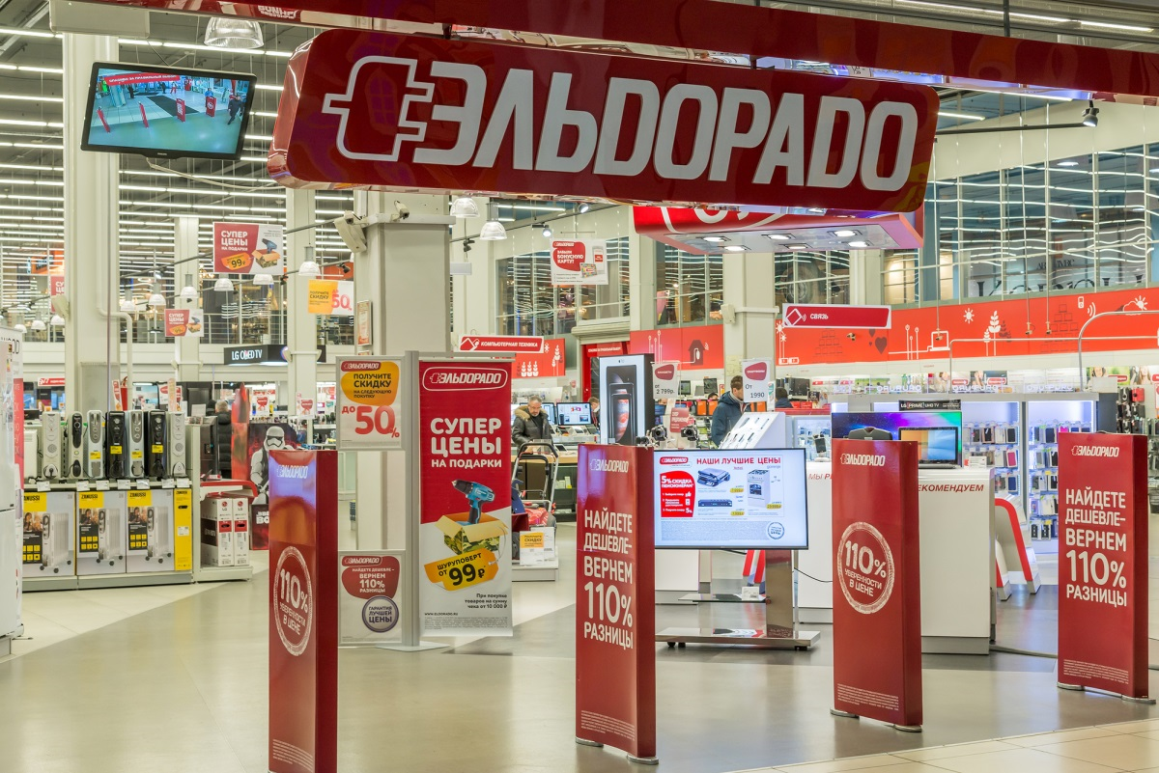
Концепция корпоративной социальной ответственности группы «М.Видео-Эльдорадо»
В качестве приоритетных для оказания благотворительной помощи групп населения компания рассматривает:
Компания нацелена на долгосрочные проекты в области благотворительности, которые:
Способствуют решению наиболее острых социальных проблем общества;
01
Нетрудоспособных граждан, в т.ч. пенсионеров, инвалидов, ветеранов, в т.ч. частично или полностью утративших способность к самообслуживанию, что лишило их возможности пребывать в привычных домашних условиях;
Охватывают максимально широкие слои населения;
Соответствуют приоритетам государства в области социальной политики.
Могут быть реализованы максимально широко по всей России, во всех регионах присутствия бизнеса компании.
02
Граждан, ставших жертвами террористических актов, локальных военных конфликтов, природных катаклизмов и техногенных катастроф;
Детей-сирот и детей, оставшихся без попечения родителей, детей из неблагополучных и малообеспеченных семей, находящихся в приютах, домах ребенка, социальных гостиницах и иных подобных учреждениях;
03
Эффективным способом решения социально значимых проблем общества компания видит развитие корпоративного волонтерства .
Корпоративное волонтерство является частью корпоративной культуры и предполагает добровольную деятельность работников на благо общества при поддержке и поощрении со стороны компании. Стимулируя своих сотрудников принимать личное участие в решении социально значимых проблем в регионах деятельности, компания способствует формированию чувства личной ответственности и стремления участвовать в общественных событиях.
Детей в возрасте до 14 лет, имеющих хронические и иные заболевания, лечение которых продолжительно по времени и требует серьезных финансовых затрат, находящихся на момент оказания помощи в специализированных клиниках, реабилитационных центрах для детей-инвалидов и иных подобных учреждениях.
04

Slide 13
Некоторые приоритетные направления в области социальных проектов группы «М.Видео-Эльдорадо»
Виды социальных программ | Характеристика программы/проекта
Программа «Растём вместе» | направлена на поддержку детей от рождения до четырёх лет, находящихся на полном государственном обеспечении. Программа распространяется на детей-сирот и детей, оставшихся без попечения родителей, - воспитанников домов ребёнка, а также детей соответствующей возрастной группы, находящихся на воспитании в других социальных учреждениях в подчинении Министерства труда и социальной защиты и Министерства здравоохранения РФ. Мероприятия программы способствуют улучшению медицинской, педагогической и социальной помощи детям, а также оказывают помощь в усыновлении малышей.
Программа «Мир подростка» | направлена на поддержку детей-сирот, социальных сирот и подростков в возрасте от 5 до 18 лет, попавших в трудную жизненную ситуацию, находящихся в государственных детских сиротских учреждениях. Программой предусмотрены мероприятия, направленные на социализацию воспитанников детских домов, школ-интернатов, центров содействия семейному воспитанию и социальных центров для несовершеннолетних.
Программа «Профессии XXI века» | направлена на поддержку детей и молодёжи в возрасте от 10 до 18 лет, получающих образование в кадетских корпусах, суворовских военных училищах, а также в Нахимовском военно-морском и Московском военно-музыкальном училищах Министерства обороны Российской Федерации. Программа призвана оказывать содействие федеральным государственным общеобразовательным учреждениям в подготовке всесторонне образованных и патриотически настроенных граждан.
Программа «Ветеран» | направлена на поддержку ветеранов Великой Отечественной войны, а также семей, чьи кормильцы являлись участниками боевых действий и погибли при исполнении служебного долга.
Программа «Содружество» | предусматривает совместную благотворительную деятельность на партнёрской основе с другими некоммерческими, коммерческими и государственными организациями по оказанию помощи благополучателям путём объединения общих интересов, опыта и возможностей организаций-партнёров и благотворительного фонда «Наша инициатива».
Проект «Счастливый ребёнок – здоровый ребёнок» | предусматривает длительное и сложное лечение детей, связанное с их внешностью и не имеющее государственного финансирования. Особое внимание мы уделяем детям дошкольного и младшего школьного возраста, детям, находящимся в сиротских учреждениях, и детям из малообеспеченных семей.
Проект «Ступени творчества» | направлен на поддержку талантливых и одарённых в художественном творчестве детей и подростков, попавших в сложную жизненную ситуацию.

Slide 14
Собственная платформа корпоративного образования «Цифровая академия» группы «М.Видео-Эльдорадо»
«М.видео-Эльдорадо» и Productstar запустили обучающую программу по управлению технологическими продуктами, состоящую из двух модулей.
01
«Цифровая академия» - идеальная площадка для привлечения, развития и самореализации талантливых людей, позволяющая приобрести и развить технологические навыки и компетенции, необходимые для эффективной работы в современной цифровой среде.
Первый модуль завершили 30 сотрудников из разных бизнес-функций (директоры магазинов, продавцы, специалисты по маркетингу, электронной коммерции, работе с персоналом, информационными системами и др.) без опыта в продуктовом менеджменте, которые хотят сменить профессию и начать карьеру в ИТ. После обучения «выпускников» направляют на стажировку в существующие команды, по окончании которой они могут перейти на позиции junior-продактов.
02
Второй модуль проходят более 70 действующих менеджеров по продукту – курс позволяет им значительно развить цифровые компетенции, получить повышение и возглавить новые продуктовые команды. Обучение длится три-пять месяцев, для входа в программу достаточно написать мотивационное письмо и пройти оценку по компетенциям.
В настоящий момент в компании открыты более сотни продуктовых вакансий - обучение продуктовому подходу позволит ритейлеру закрыть до 70% позиций за счет переквалификации и повышения компетенций внутренних кандидатов, которые уже знакомы со стратегией и задачами бизнеса и быстрее адаптируются к новой функциональности. В 2020 г. группа полностью перешла на продуктовый подход – разработкой и развитием программных решений занимаются более 120 команд, состоящих из сотрудников ключевых бизнес-функций и ИТ-специалистов.
Кроме продакт-менеджмента, корпоративная образовательная платформа «Цифровая академия» «М.видео-Эльдорадо» предлагает сотрудникам обучение по направлениям: основы трансформации и понимания бизнеса, agile-подход, аналитика данных, программирование и машинное обучение. Обучение для сотрудников бесплатное, а процесс встроен в бизнес-ритм, что позволяет не нарушать привычный баланс между работой и личной жизнью. Наряду с использованием гибких образовательных методик, налажено сотрудничество с ведущими международными и российскими школами и экспертами.

Slide 15
Вывод
Группа компаний «М.Видео-Эльдорадо» делает все возможное для социального развития организации: точно и в срок производит выплату заработной платы, предоставляет такие социальные гарантии как медицинское страхование и пенсионное обеспечение, соответствие условий труда установленным нормативам; предоставляет возможности профессионального роста и развития, активно развивает методы финансового и нефинансового стимулирования, повышающих производительность труда и раскрывающих потенциал каждого сотрудника; развитие человеческого ресурса осуществляется через обучающие программы и программы подготовки и повышения квалификации.
При этом применяются следующие методы социального развития: анализ различных социальных данных ; обмен опытом с другими компаниями по поводу социального развития коллективов; исследование статистических массовых данных; постоянное наблюдение за коллективом и его деятельностью; осуществление бесед с сотрудниками и руководителями компании.
В настоящее время предусмотрена трехуровневая социальная ответственность бизнеса:
1)Основная деятельность: ответственность перед потребителями; 2)Внешняя социальная ответственность: перед обществом; 3)Внутренняя социальная ответственность: перед сотрудниками. Также разработана Концепция корпоративной социальной ответственности, которая направлена на долгосрочные проекты в области благотворительности.

Slide 16
Спасибо за внимание!

